Slide 1
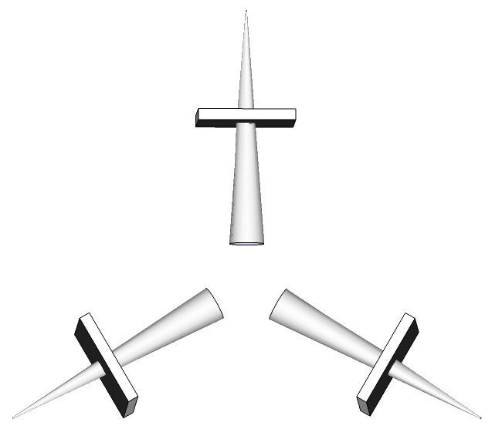
a)
b)
single-field radiotherapy
conformal radiotherapy

Slide 3
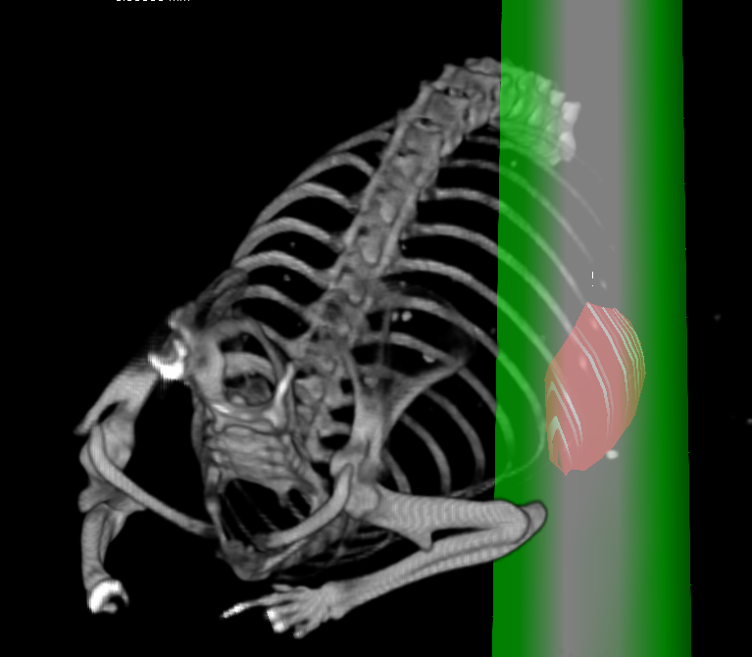
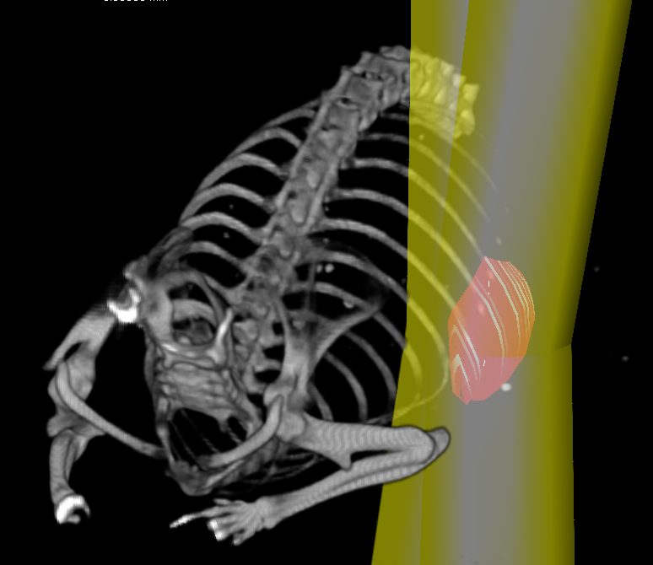
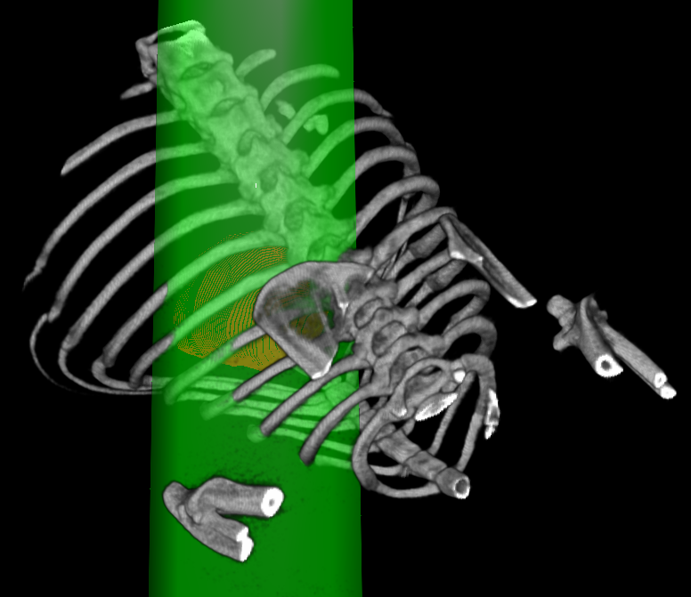
a)
single-field
b)
microCT and SARRP
c)
single-field
d)
microCT and SARRP

Slide 4
single-field (a)
microCT (b)
SARRP (c)
10 mm beam comparison (d)

Slide 5
single-field (a)
microCT (b)
SARRP (c)

Slide 7
single-field (a)
0.5 mm
margin
single-field (b)
2mm
margin
microCT (c)
SARRP (d)

Slide 8
single-field (a)
single-field (b)
0.5 mm
margin
2 mm
margin
microCT (c)
SARRP (d)

Slide 9
a)
b)

